Slide 1


Slide 2

XVI
ESCUELA
DE
VERANO
DE
SIERO

Slide 3
DESTINATARIOS
Estudiantes y/o licenciados / diplomados que buscan complementar su formación con cursos prácticos de especialización.
Trabajadores y empresarios que quieren un reciclaje formativo intensivo y eficaz.
Vecinos del Concejo de Siero y la Comarca Central de Asturias con un interés cultural personal.

Slide 4

CONTENIDOS
Los contenidos de los
cursos intensivos
de EVADES se centran
en habilidades de
gestión empresarial
así como habilidades sociales necesarias en el desempeño
de cualquier puesto de trabajo y del día a día.

Slide 5
DATOS 2013
CURSOS REALIZADOS: 13
HORAS DE FORMACIÓN: 216
PARTICIPANTES: 350
CLAUSTRO DE PROFESORES: 16
JORNADAS ABIERTAS: 5
PONENTES: 12

Slide 6
EVOLUCIÓN HISTÓRICA
CURSOS REALIZADOS: 228
HORAS DE FORMACIÓN: 4400
PARTICIPANTES: 5944
CLAUSTRO DE PROFESORES: 282
JORNADAS ABIERTAS: 68
PONENTES: 272

Slide 7

XVI EDICIÓN
16 años compartiendo conocimiento

Slide 8


Slide 9
JORNADAS ABIERTAS
Inauguración y Mesa redonda: “Empleo en Siero”
FORO DE LOS RR.HH. DE LA ESPAÑA VERDE: “Changemakers: el cambio dentro” Colaboración AEDIPE Galicia, Asturias, Cantabria y Euskadi
Mesa redonda: “RE-emprender con éxito tras un fracaso” Colaboración FADE, Asosc Asturias Emprenda, Ashoka Acto institucional de clausura y entrega de diplomas

Slide 10
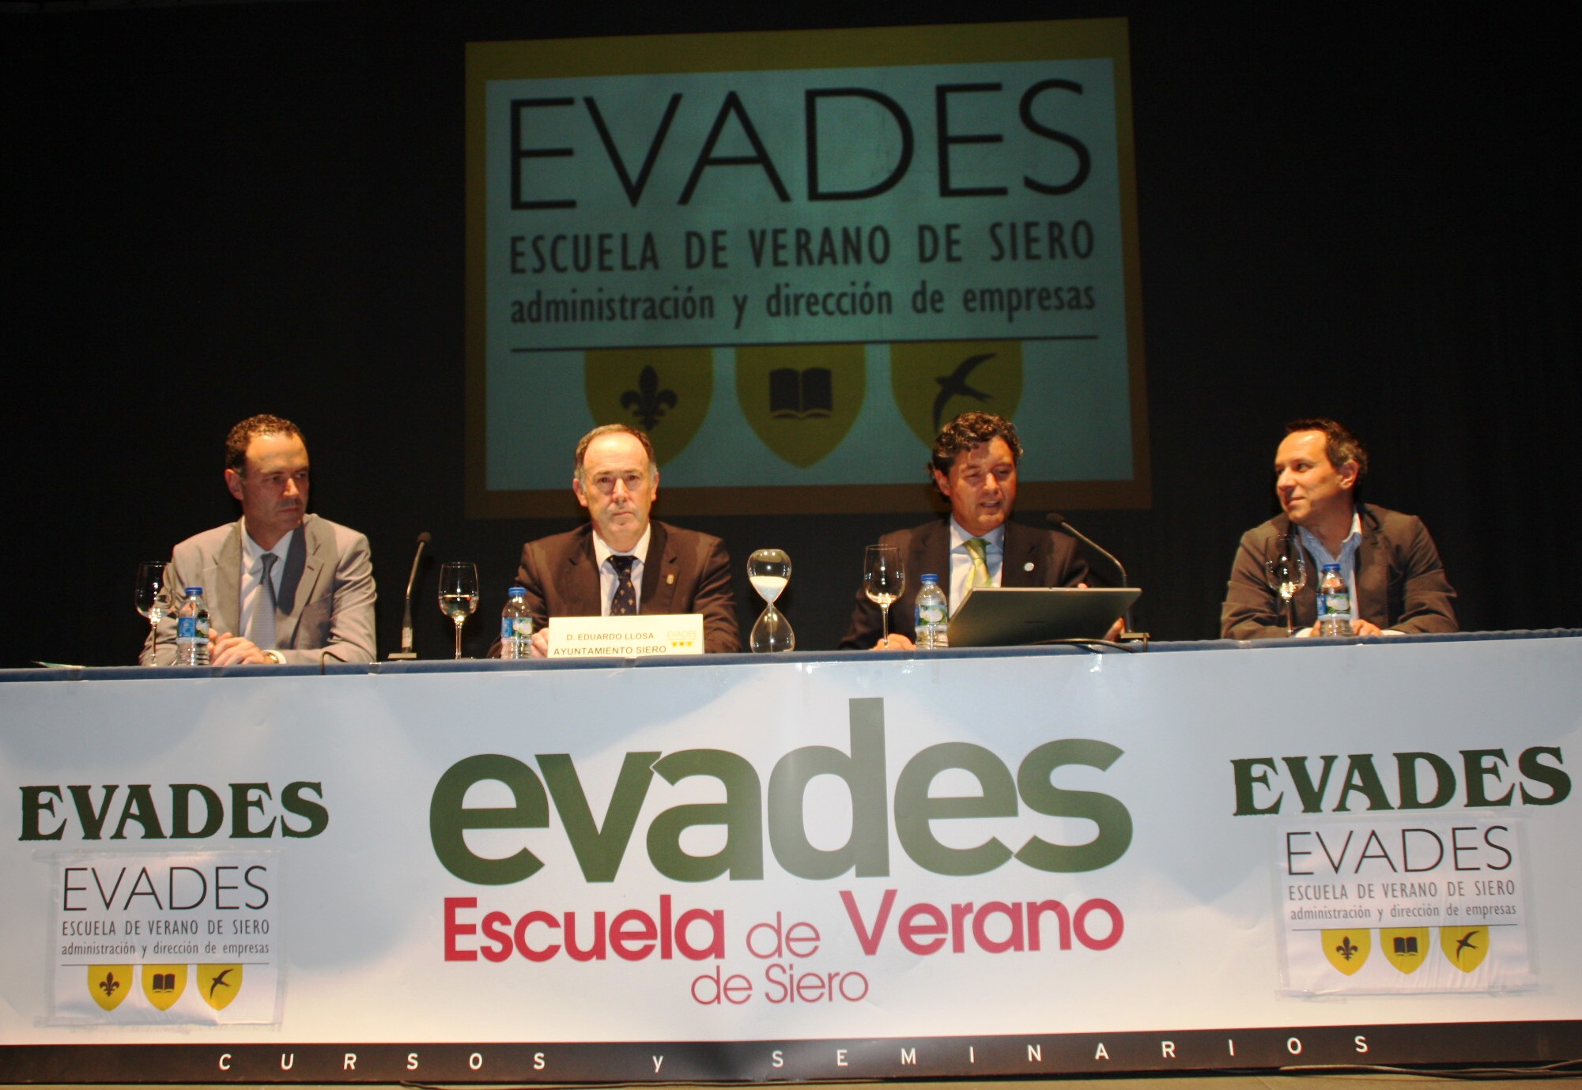
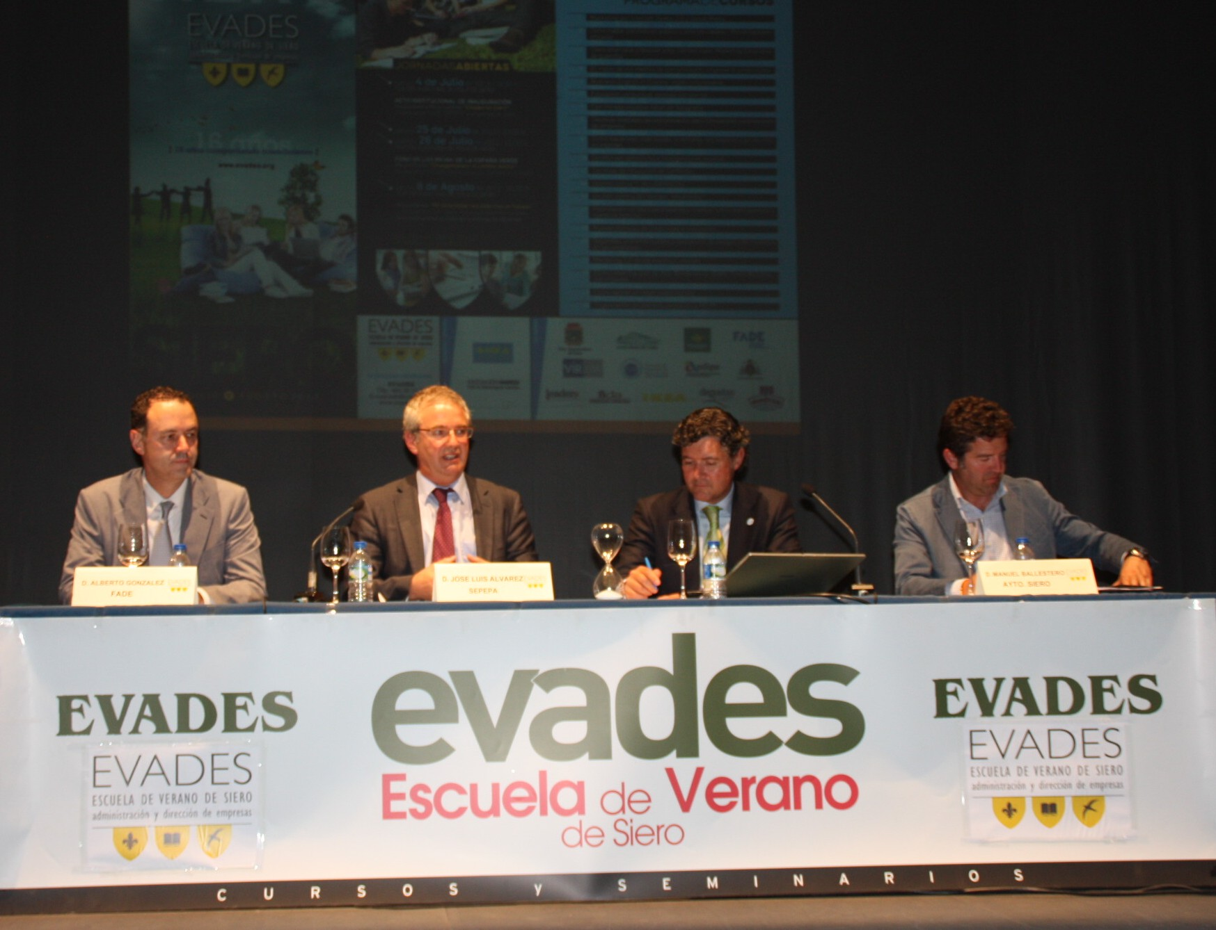
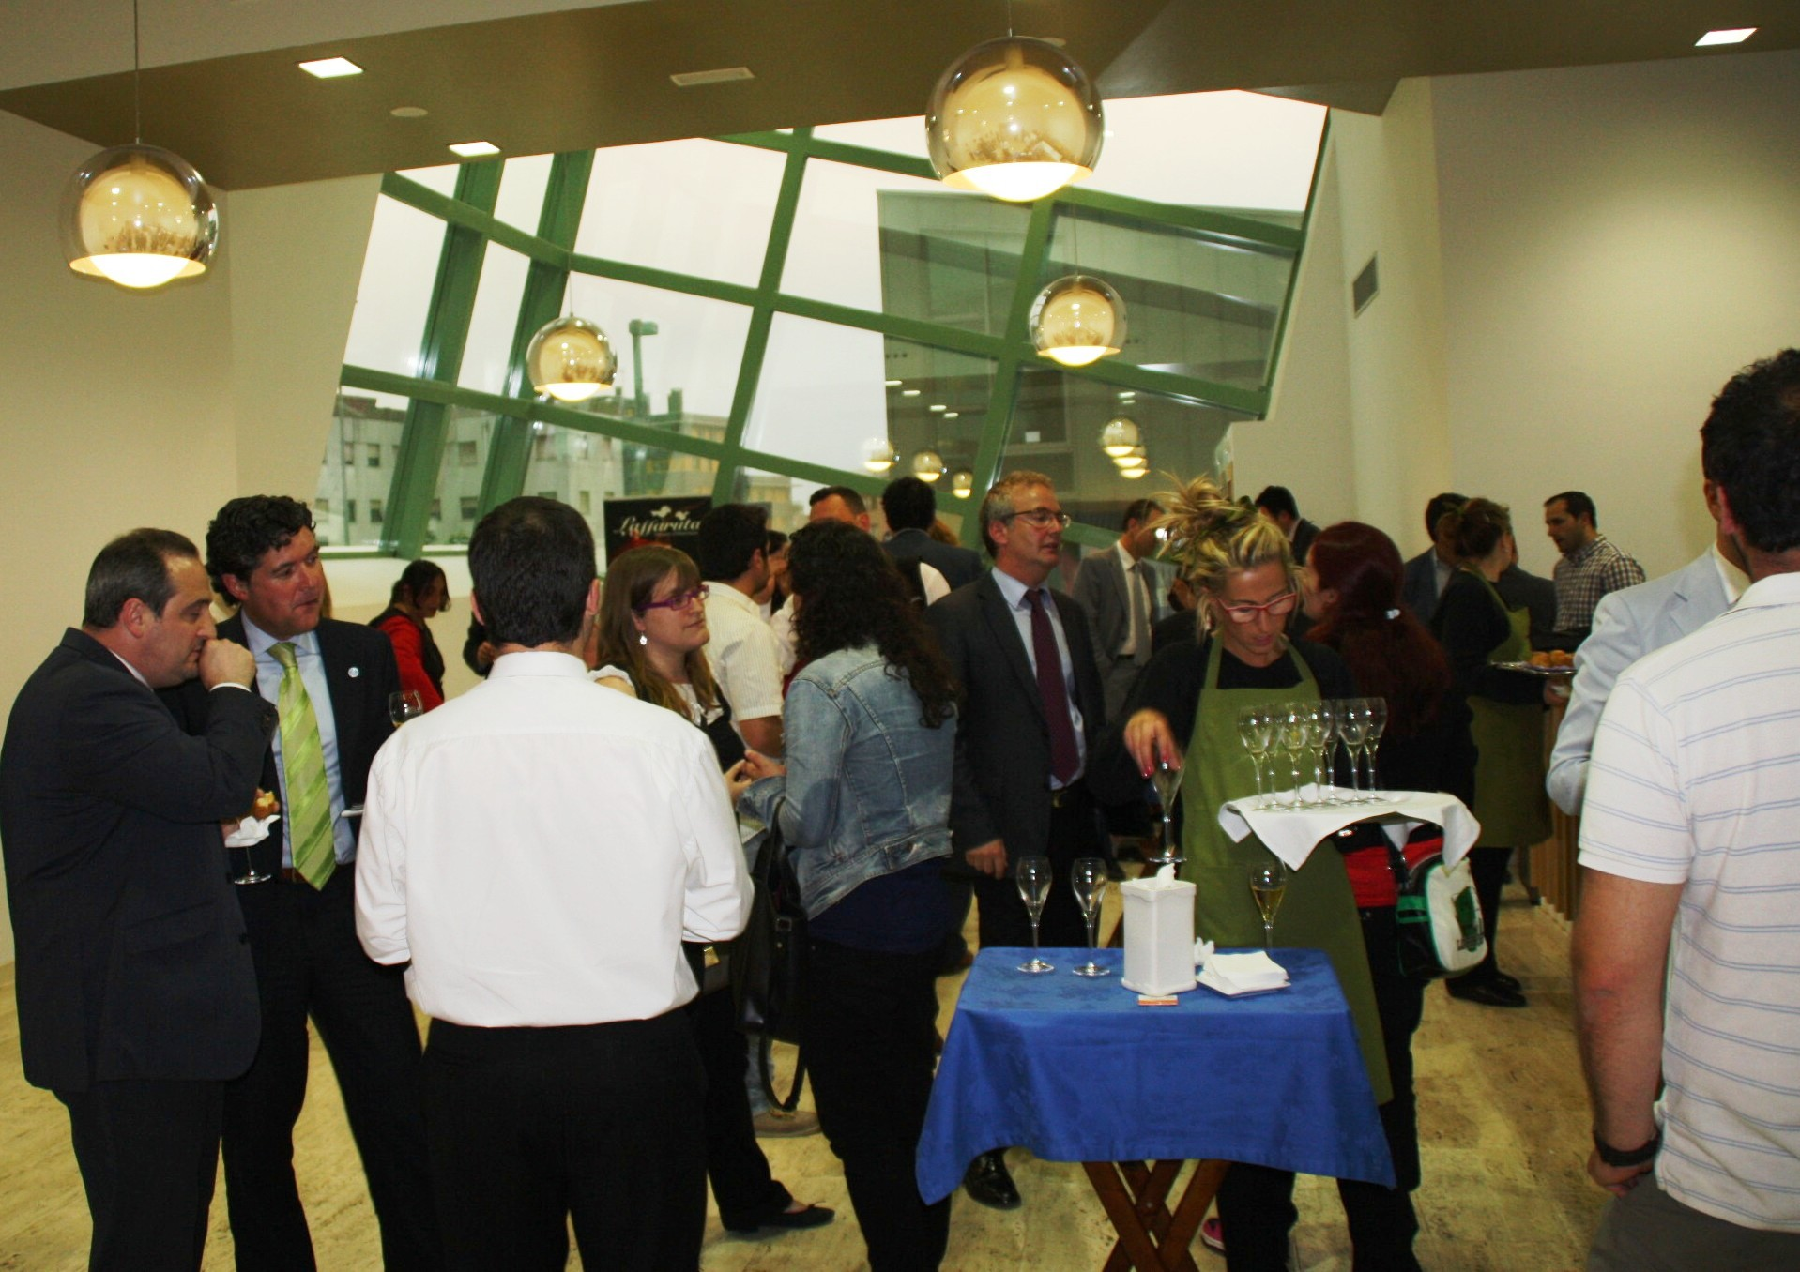
INAUGURACIÓN
MESA REDONDA EMPLEO EN SIERO

Slide 11
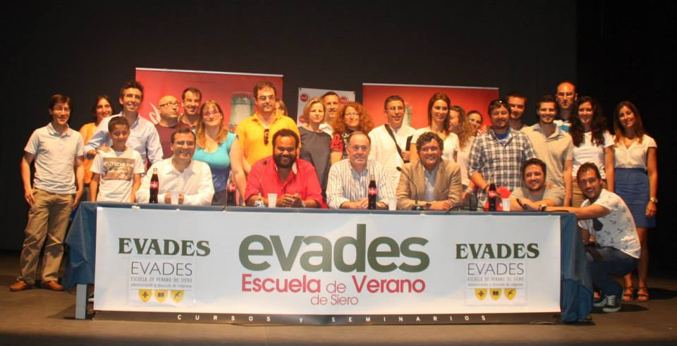

CARLOS JEAN
EN LA XVI ESCUELA DE VERANO DE SIERO

Slide 12
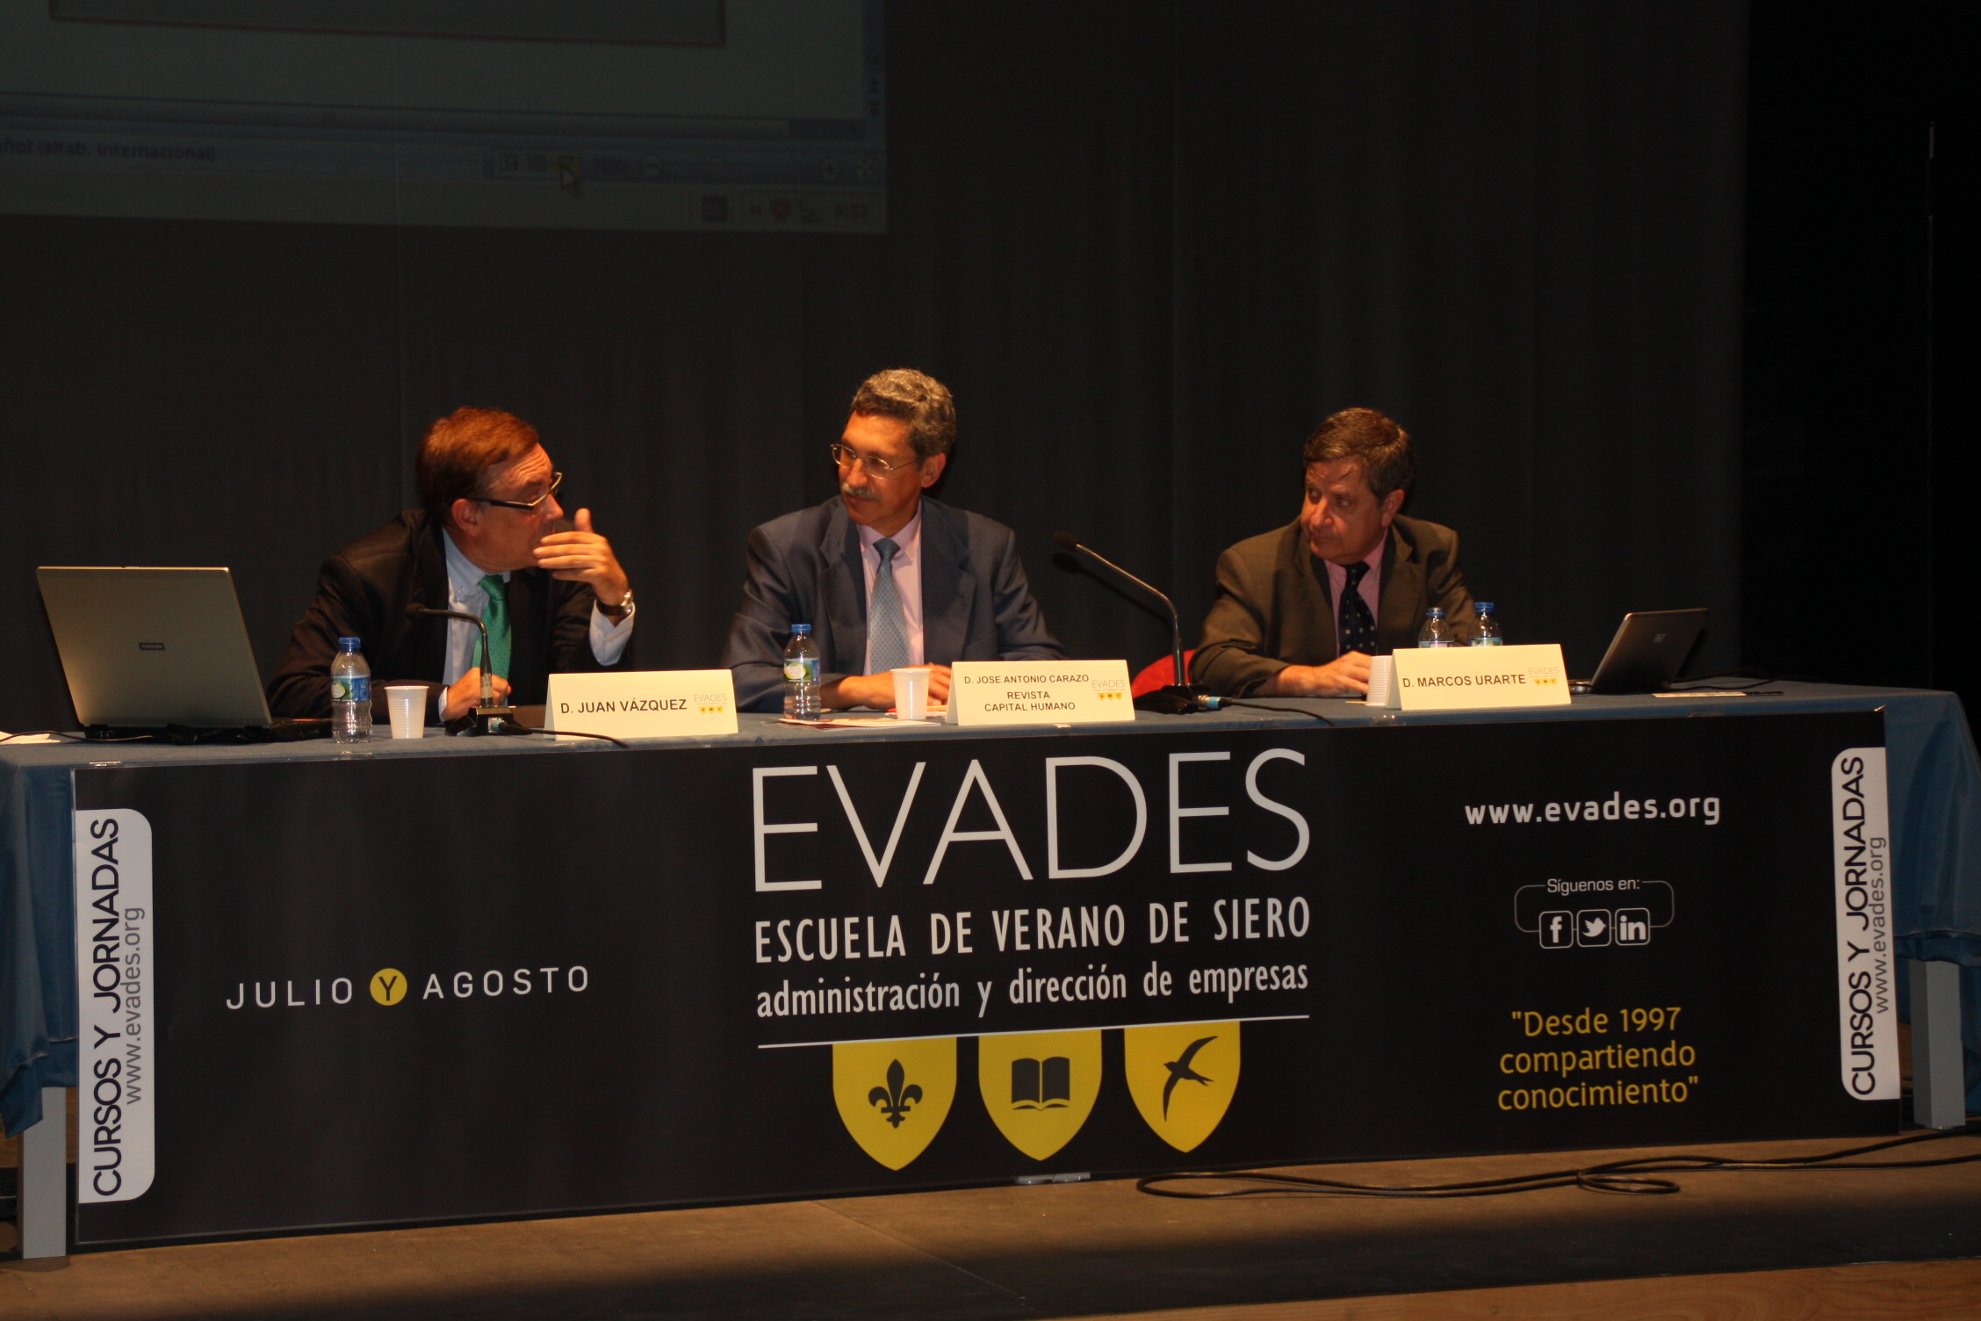
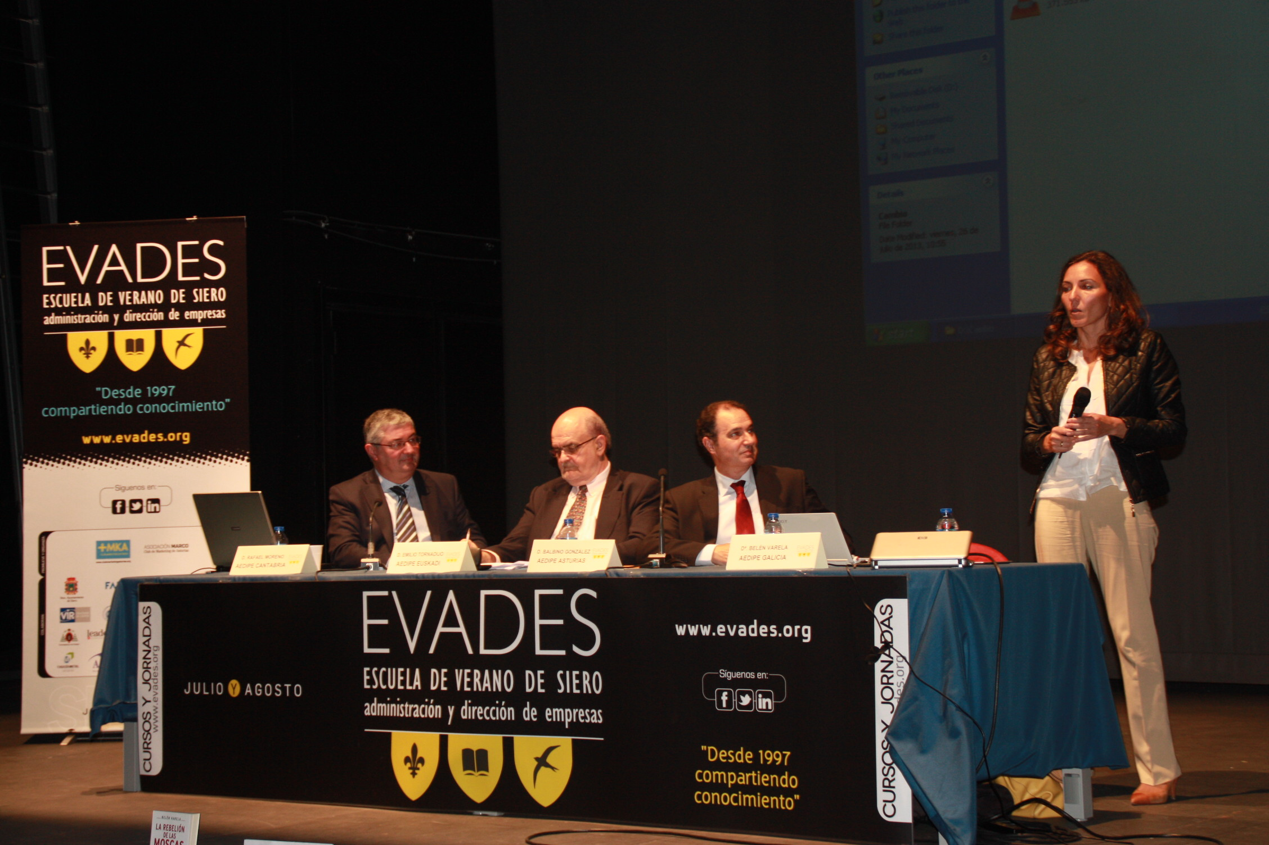
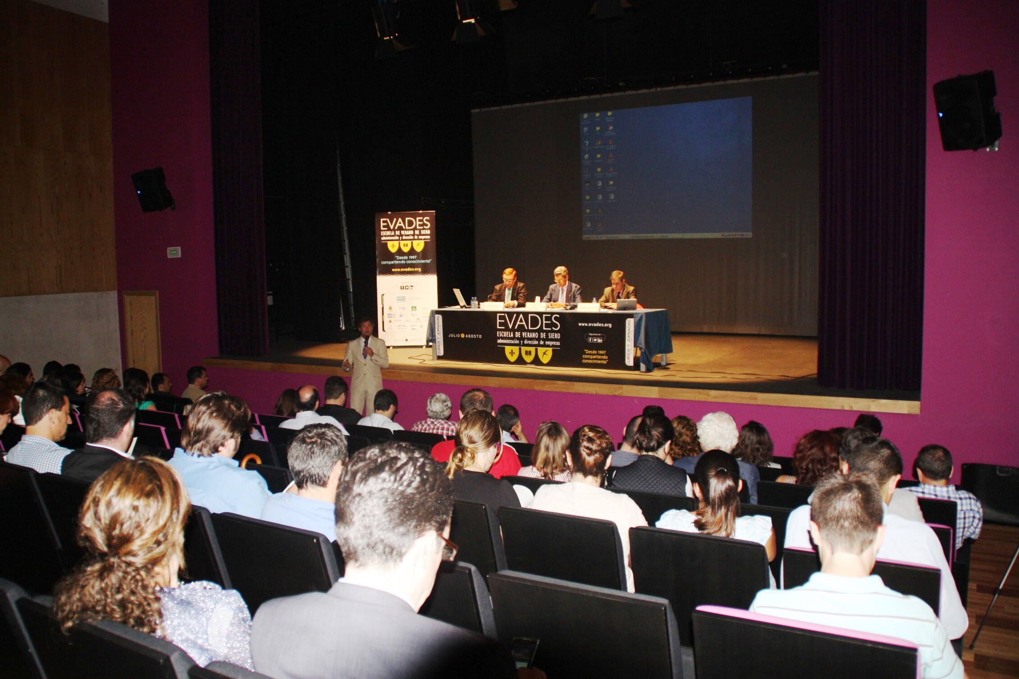
FORO RRHH ESPAÑA VERDE
CHANGEMAKERS: EL CAMBIO DENTRO
25 y 26 de julio

Slide 13

DIFUSIÓN EVADES 2013
PUBLICIDAD
MARKETING DIRECTO
PRENSA
RADIO
PÓSTER
TRÍPTICOS
WEB
BOLETINES
MAILING
REDES SOCIALES
INVITACIONES
EVENTOS
ASOCIACIONES

Slide 14



Slide 15

SÍGUENOS EN:
Facebook: EVADES ESCUELA DE VERANO
Twitter: @EVADES1
GRACIAS
www.evades.org

